Slide 1
Самообразование по теме «Речевое развитие, как средство адаптации детей младшей группы»
Выполнила:
воспитатель группы №6
Крашенина Ирина Евгеньевна

Slide 2
Цель – повысить собственный уровень знаний по выбранной теме Задачи: - Изучить научно-методическую литературу по данной теме; - Разработать перспективный план работы с детьми; - Создать современную предметно-развивающую среду в группе; - Создать благоприятную эмоциональную атмосферу для детей в группе; - Разработать конспекты занятий по развитию речи; - Организовать игровую деятельность, включающую игры и упражнения на развитие активной и пассивной речи; - Обеспечить психологическое благополучие и здоровье детей;

Slide 3
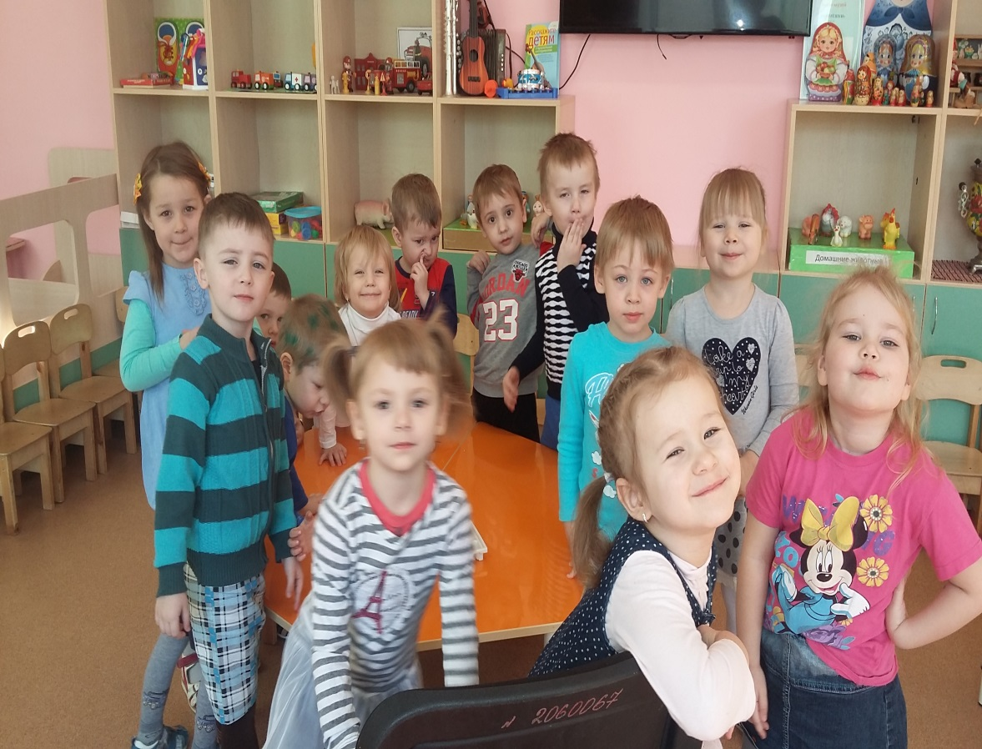
Предполагаемый результат: - повышение своих теоретических и практических знаний, умений и навыков, профессионализма и творчества; - развитие у детей коммуникативно- речевой активности, связной речи и навыков диалогической речи; - сокращение периода адаптации детей младшей группы

Slide 4
Проблема формирования коммуникативно-речевой активности человека приобретает все большее значение в современной жизни. Адаптация – сложный и постепенный процесс, имеющий свою продолжительность у каждого ребёнка. При этом, чем лучше развита речь, тем легче проходит процесс адаптации.

Slide 5
В процессе работы над темой в свободную деятельность детей были включены игры по развитию речи: 1. Сюжетно – ролевые игры

Slide 6
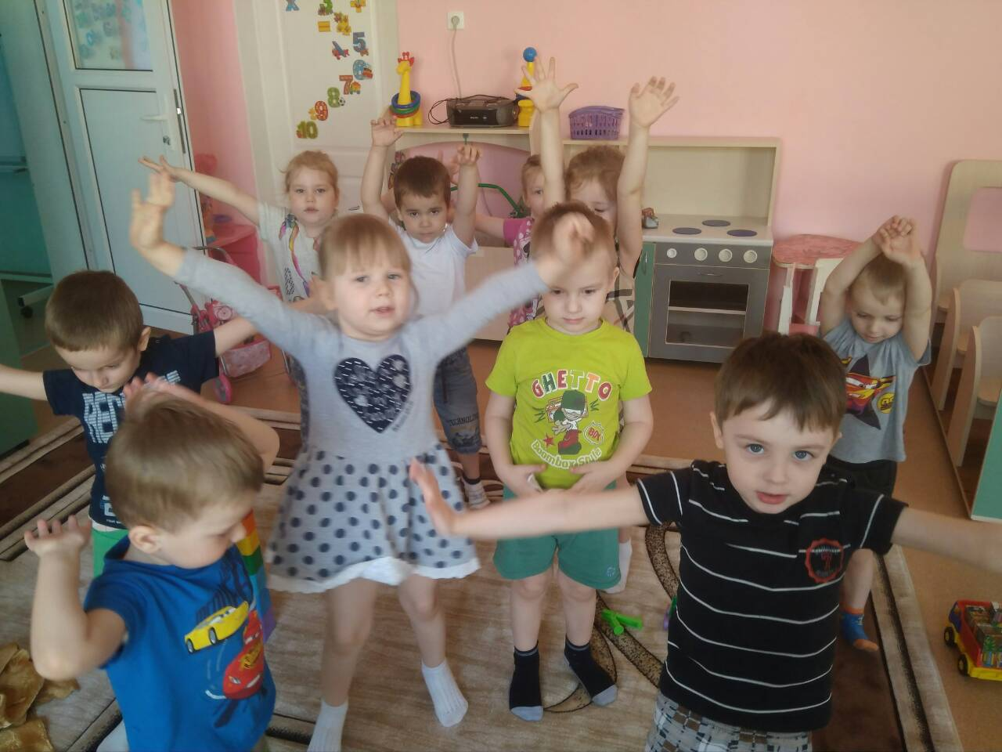
2. Подвижные игры
Хомка, хомка, хомячок,
Полосатенький бочок.
Хомка ранненько встает,
Щечки моет, лапки трет,
Подметает хомка хатку
И выходит на зарядку:
Раз, два, три, четыре, пять,
Хомка сильным хочет стать

Slide 8
3. Дидактические игры
«Догадайся, что звучит?»
«Кто как кричит?»
«Магазин»
«Поликлиника»
«Кто в домике живет?»
«Чудесный мешочек»

Slide 9
4. Театрализованные игры
Плоскостной
Кукольный, ширма (би-ба-бо)
Пальчиковый
Настольный
Матрешки - сказки

Slide 10
5. Пальчиковые игры
«Кого пальчики покажут»
«Капуста»
«Гномик»
«Веселые пальчики»

Slide 11
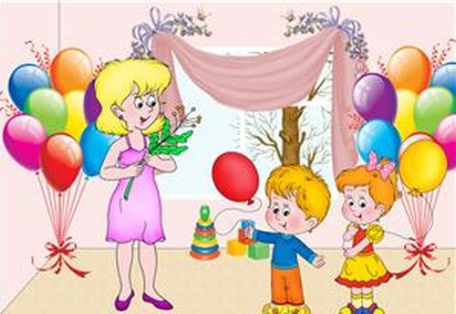
Беседы на различные темы по ситуации
«Безопасность дорожного движения»
«Правила поведения на улице»
« Беседы при наблюдении за сезонными изменениями»
«Праздники»

Slide 12
Чтение, слушание, обсуждение художественной литературы

Slide 13
Дыхательная гимнастика
«Ветер»
«Чаепитие»

Slide 14
«Бабочки улетели»
«Веселые кораблики»

Slide 15
Артикуляционная гимнастика

Slide 16
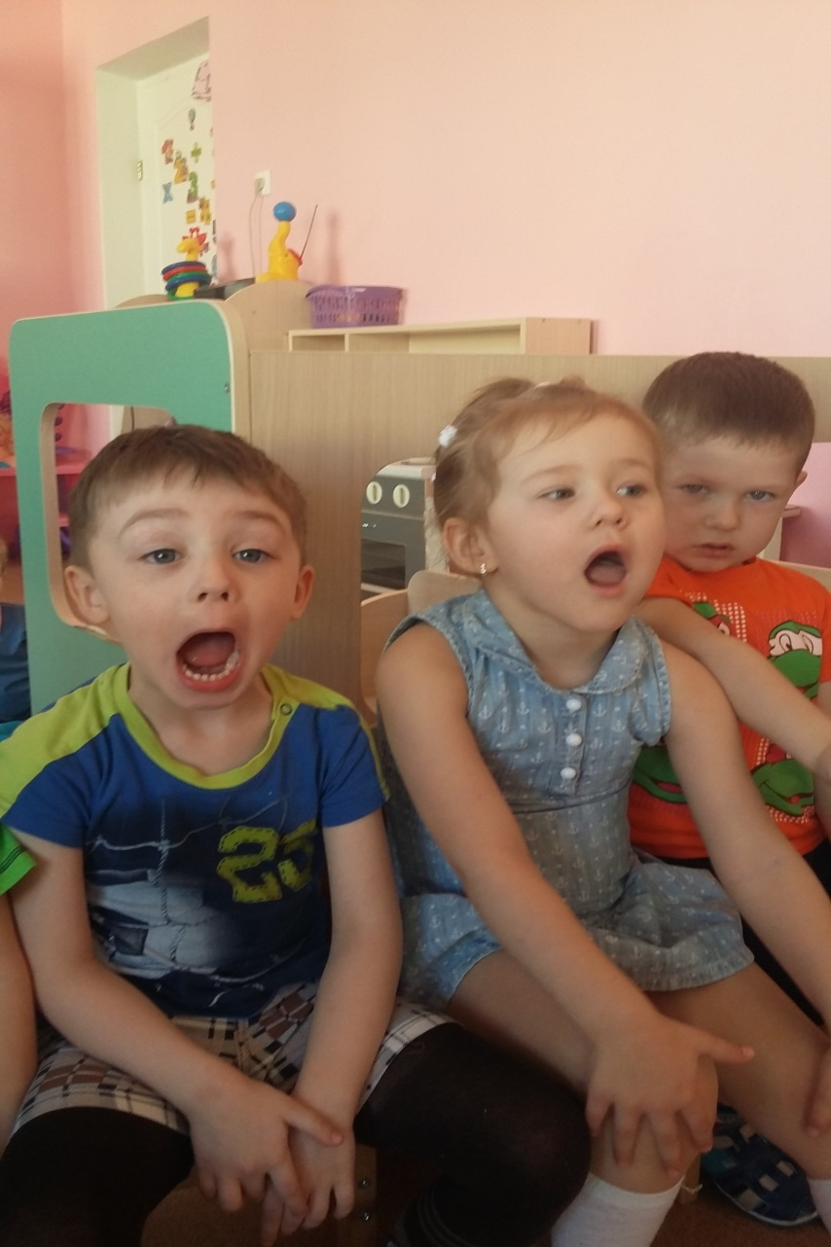
«Иголочка»
«Воздушный шар»
«Лошадка»
«Вкусное варенье»
«Дудочка»
«Заборчик»

Slide 17
- Проведены ООД по развитию речи; - Создана картотека игр и заданий по развитию речи; - Изготовлены дополнительные дидактические пособия для дыхательной и артикуляционной гимнастики; - Проведена консультация для родителей по данной теме

Slide 18
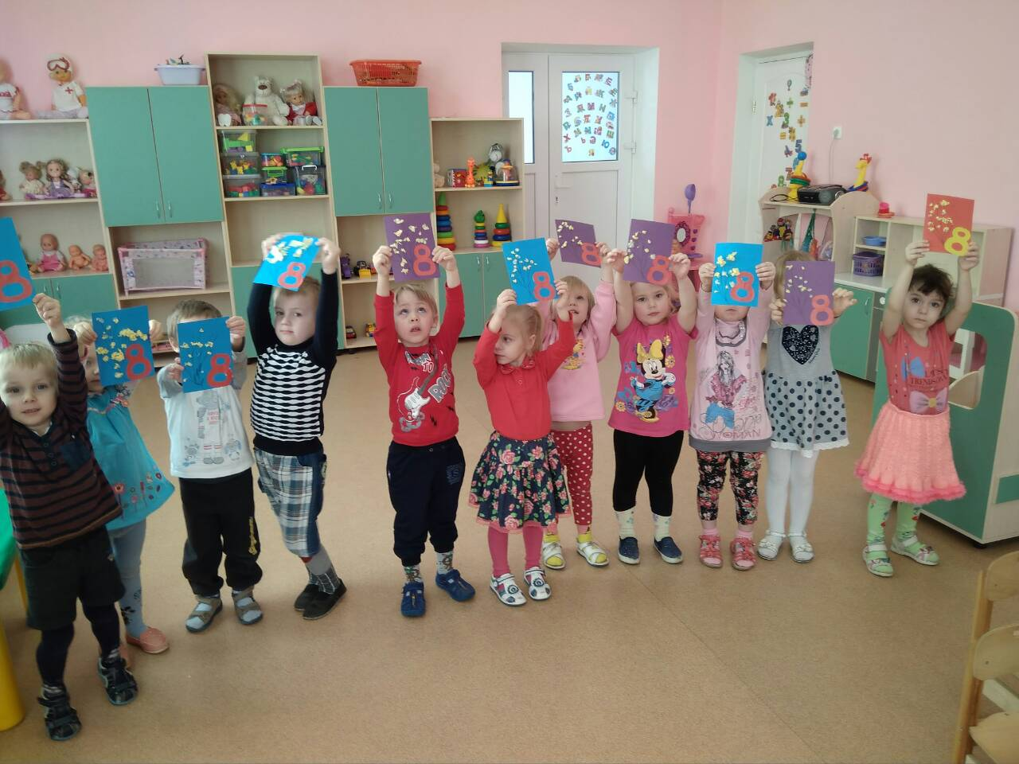
От речевой активности детей зависит развитие высших психических функций – мышления, восприятия, воображения, памяти

Slide 19
Самым важным достижением является появление у детей активной речи, желания говорить, когда дети свободно общаются, отвечают на занятиях, по своей инициативе вступают в общение с взрослым и сверстниками. Воспитанники к этому времени усваивают основные синтаксические единицы, которыми и пользуются в общении —слово — словосочетание — предложение.

Slide 20
Таким образом, цель достигнута, поставленные задачи выполнены!!!
Спасибо
за внимание!

